Slide 1


Seguridad para programadores 101
Jose Antonio Bautista Montejo
@jbautistam

Slide 2
Si buscas, encuentras
A6:2017 – Security misconfiguration

Slide 3
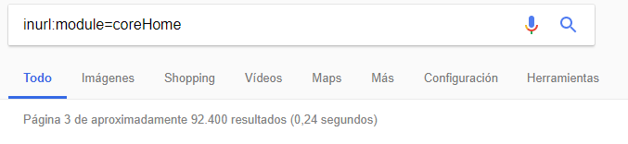
Google Hacking

Slide 4
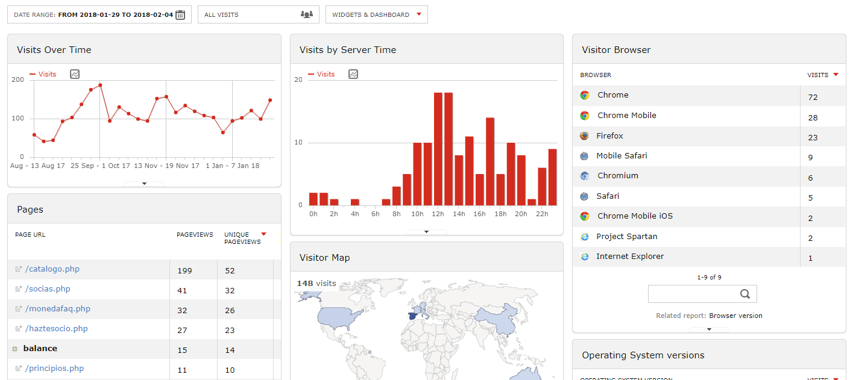
Google Hacking

Slide 5
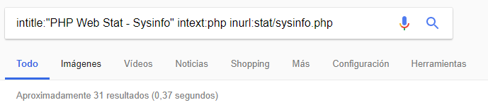
Google Hacking

Slide 6
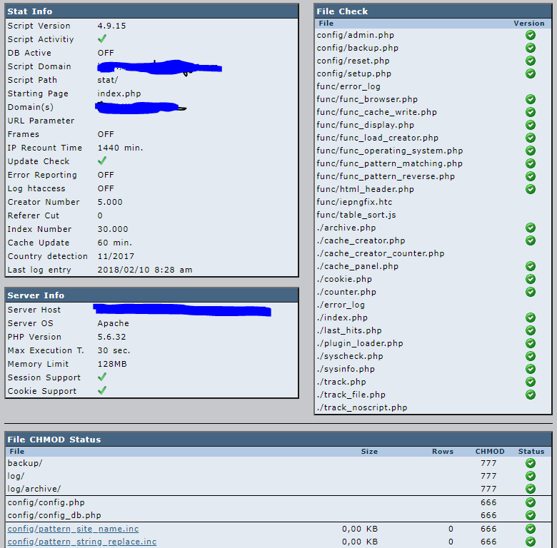
Google Hacking

Slide 7
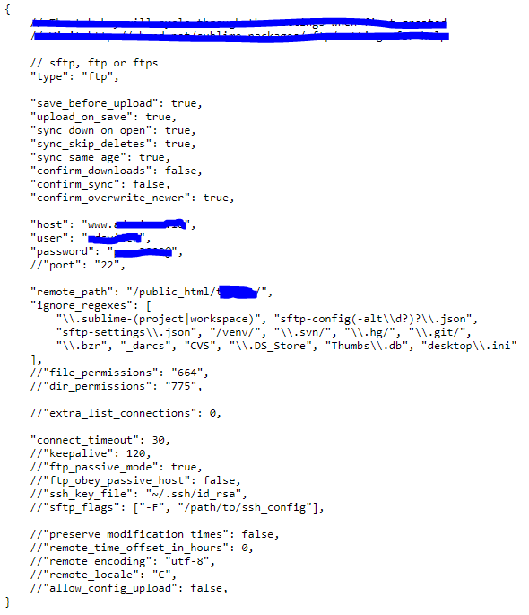
Google Hacking

Slide 8
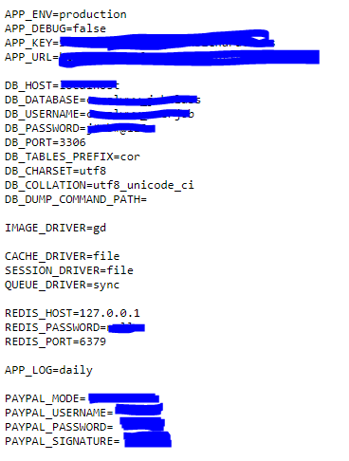
Google Hacking
Aplicaciones Laravel

Slide 9
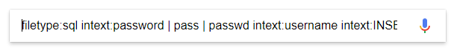
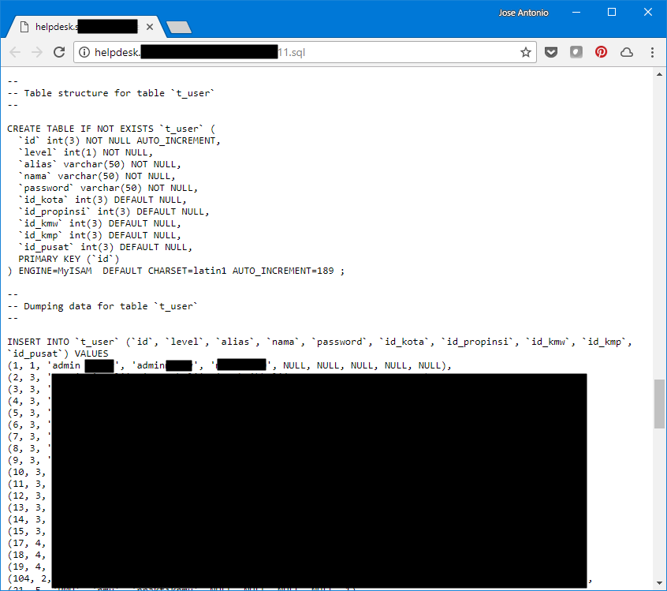
Google Hacking

Slide 10
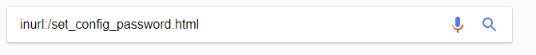
Google Hacking

Slide 11
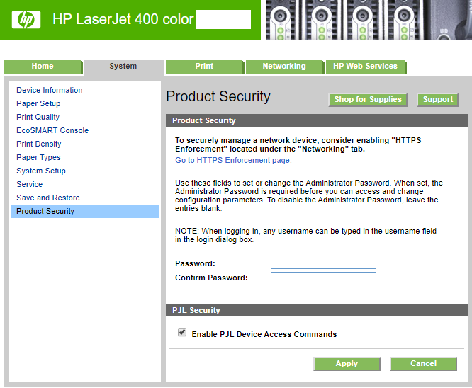
Google Hacking

Slide 12
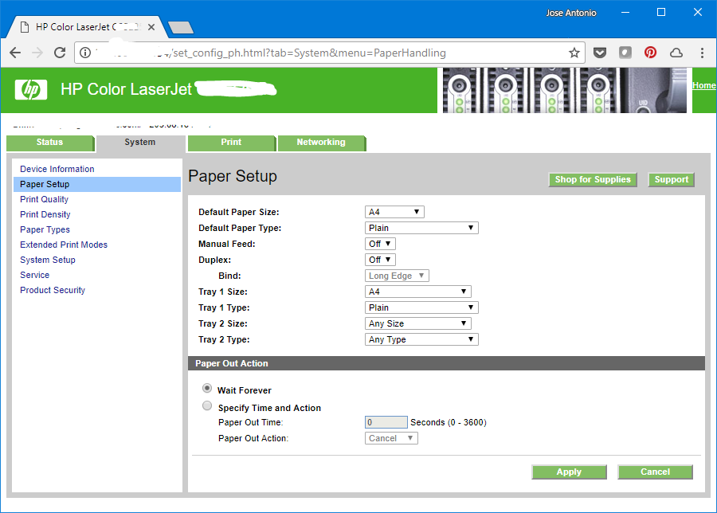
Google Hacking

Slide 13
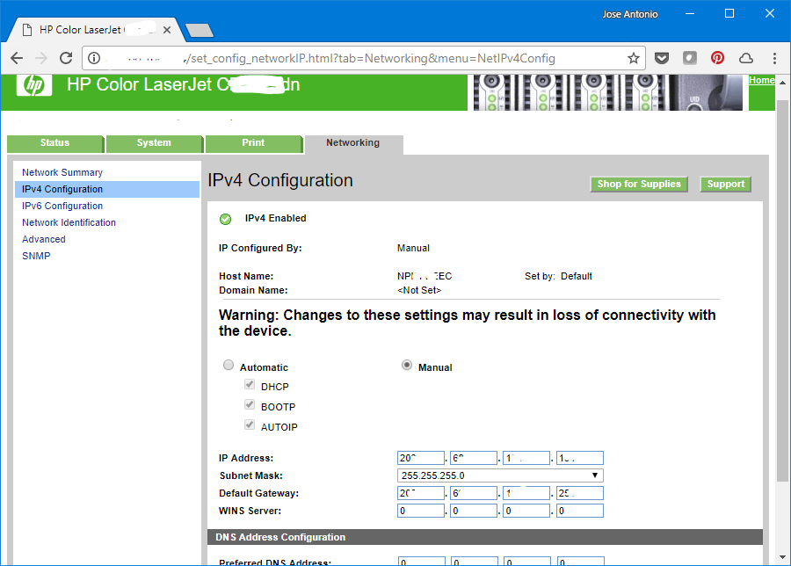
Google Hacking

Slide 14
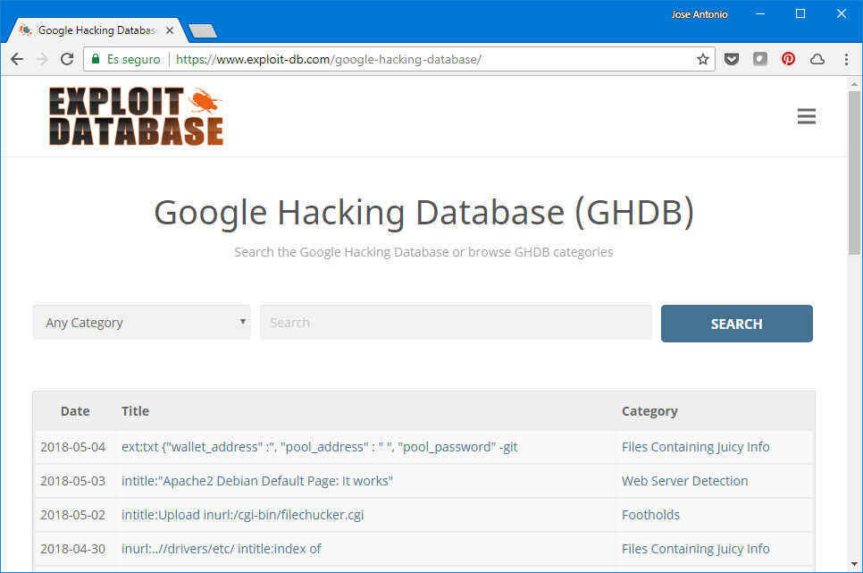
Google Hacking
https://www.exploit-db.com/google-hacking-database/

Slide 15
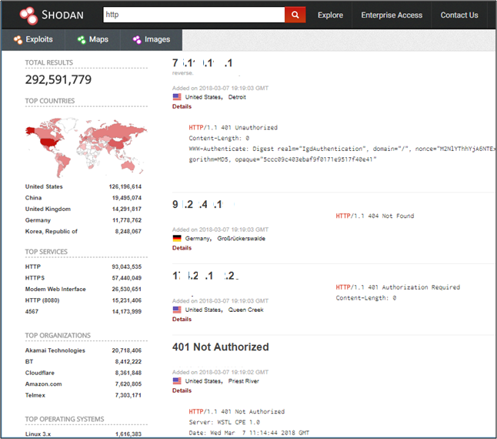
Shodan
https://www.shodan.io/

Slide 16
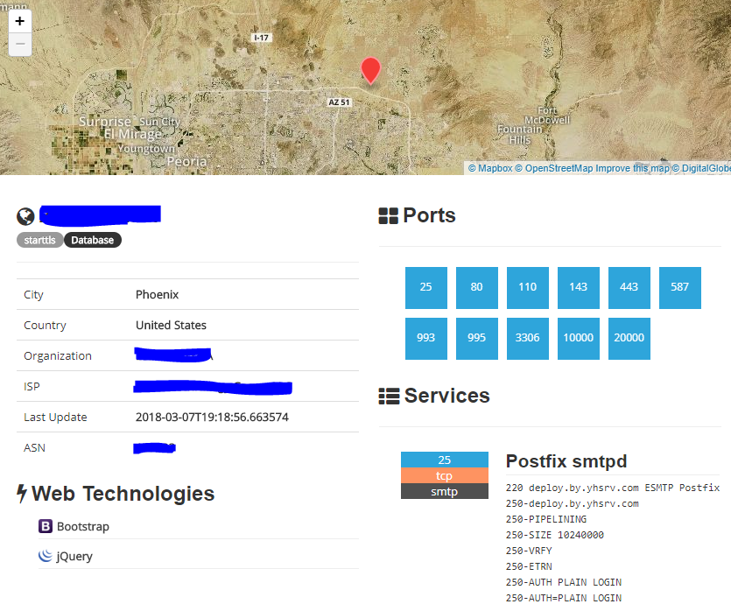
Shodan
https://www.shodan.io/

Slide 17
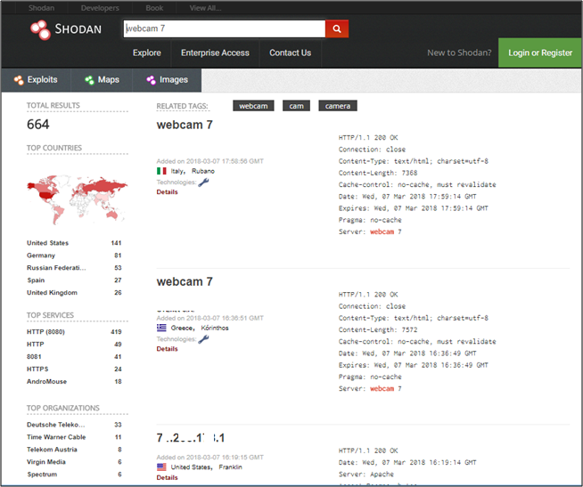
Shodan

Slide 18
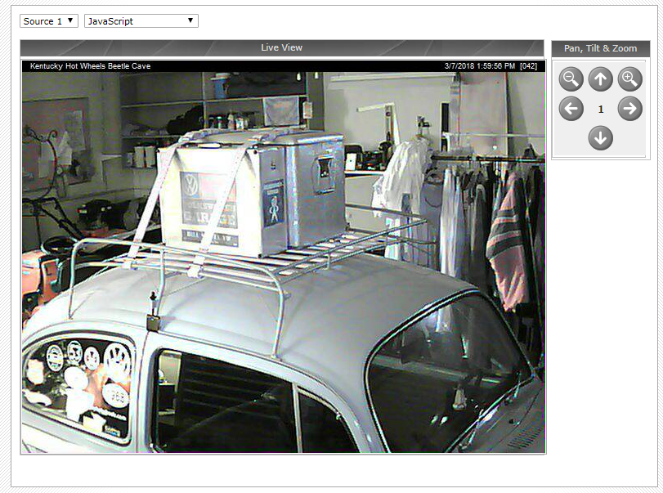
Shodan

Slide 19
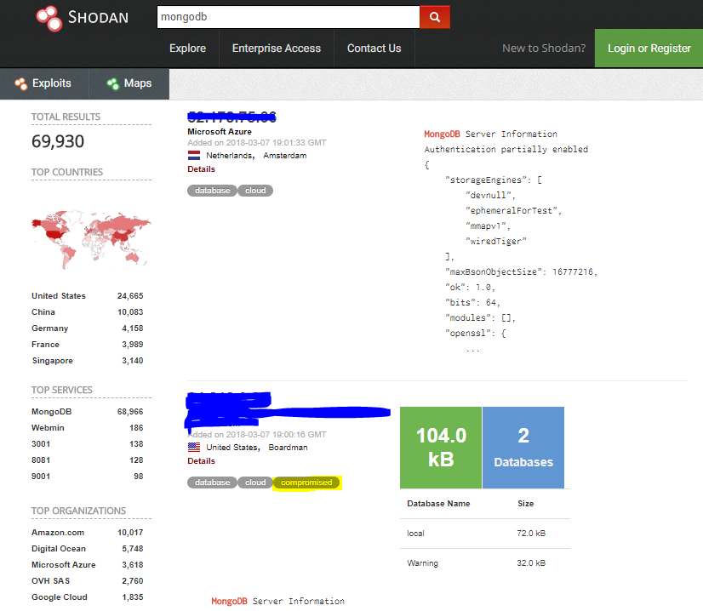
Shodan

Slide 20
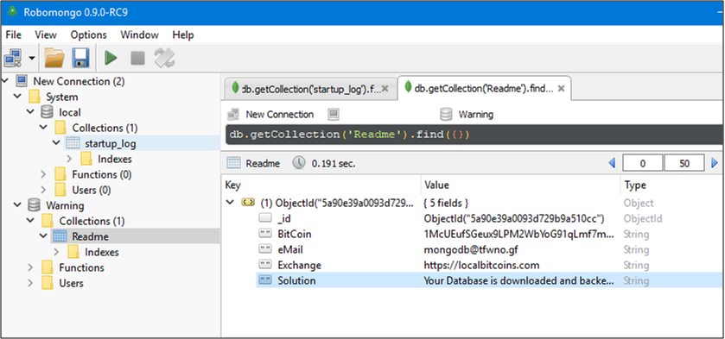
Shodan

Slide 21
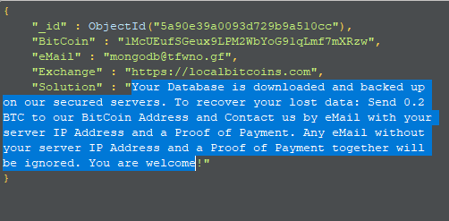
Shodan

Slide 22
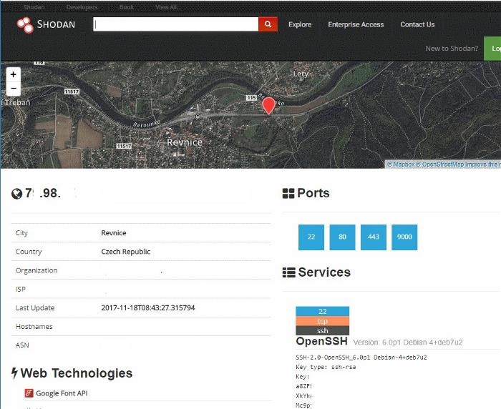
Shodan

Slide 23
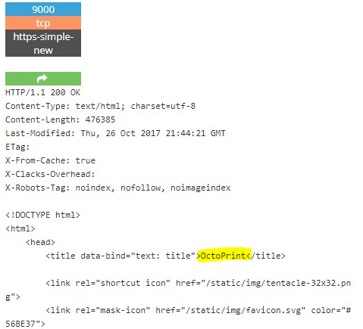
Shodan

Slide 24
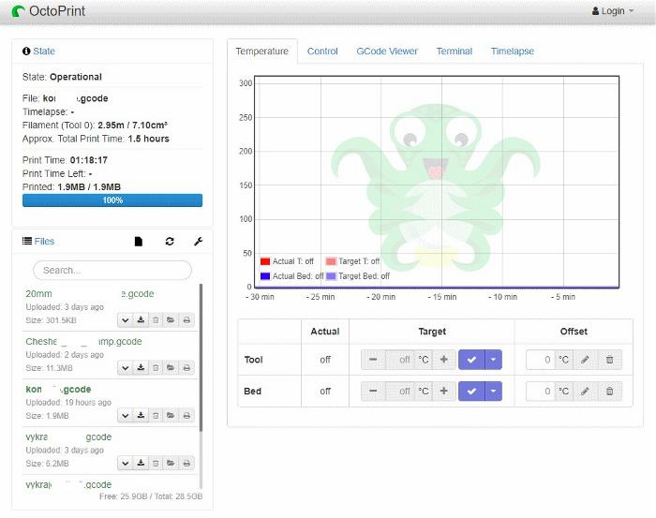
Shodan

Slide 25
Shodan

Slide 26
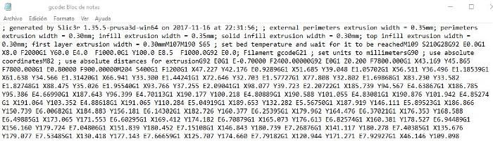
Shodan

Slide 27
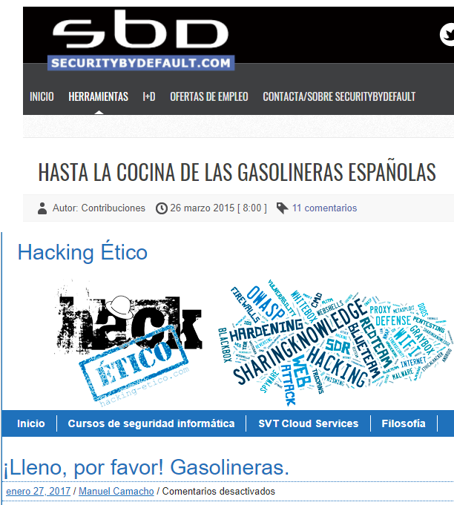
Shodan
http://www.securitybydefault.com/2015/03/hasta-la-cocina-de-las-gasolineras.html
https://hacking-etico.com/2017/01/27/lleno-favor-gasolineras

Slide 28
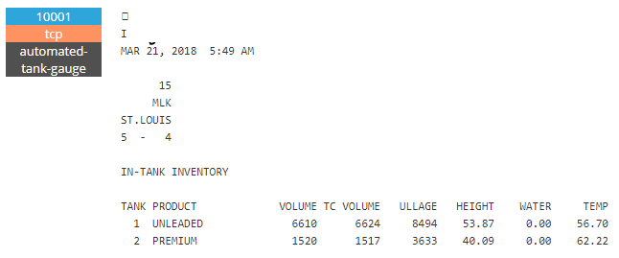
Shodan
http://www.securitybydefault.com/2015/03/hasta-la-cocina-de-las-gasolineras.html
https://hacking-etico.com/2017/01/27/lleno-favor-gasolineras

Slide 29
Mínima visibilidad
A6:2017 – Security misconfiguration

Slide 30
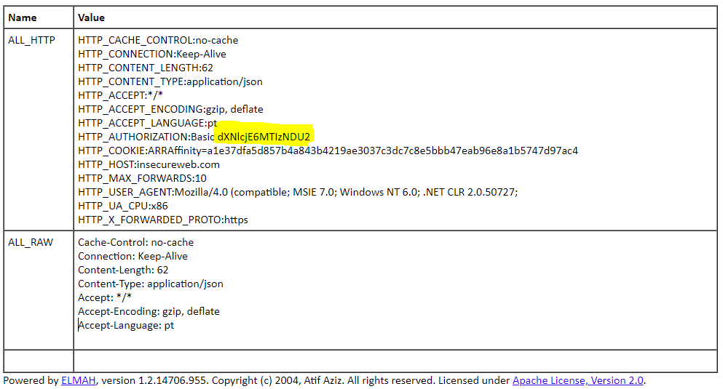
Logs

Slide 31
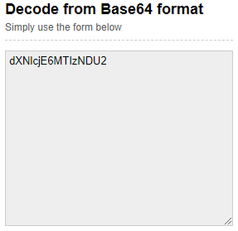

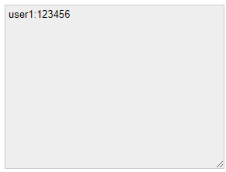
Logs

Slide 32
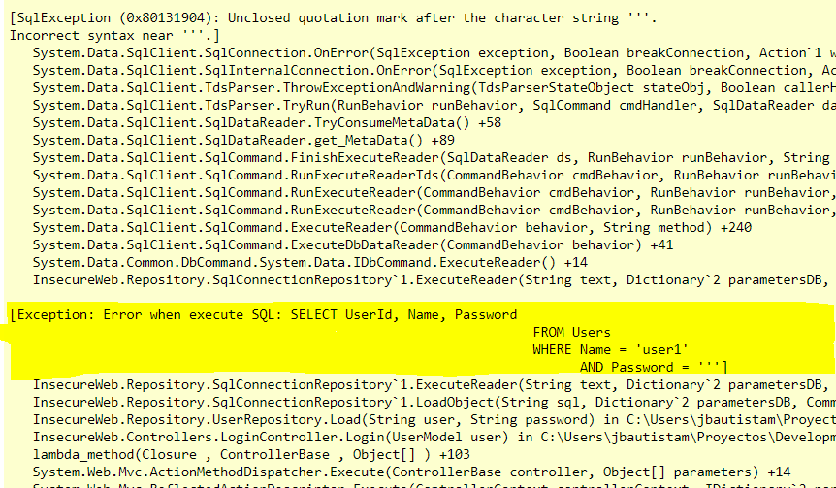
Tratamiento de errores - Excepciones

Slide 33
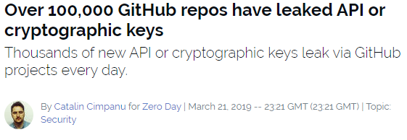
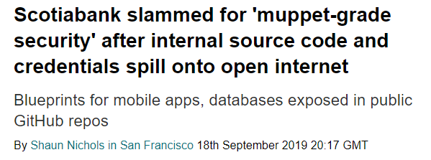
Almacenes de código fuente
https://www.zdnet.com/article/over-100000-github-repos-have-leaked-api-or-cryptographic-keys/
https://www.theregister.co.uk/AMP/2019/09/18/scotiabank_code_github_leak

Slide 34
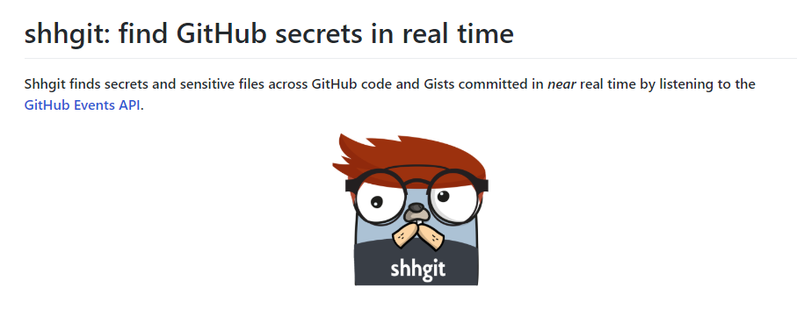
Almacenes de código fuente
https://www.zdnet.com/article/over-100000-github-repos-have-leaked-api-or-cryptographic-keys/
https://github.com/eth0izzle/shhgit
https://www.theregister.co.uk/AMP/2019/09/18/scotiabank_code_github_leak

Slide 35
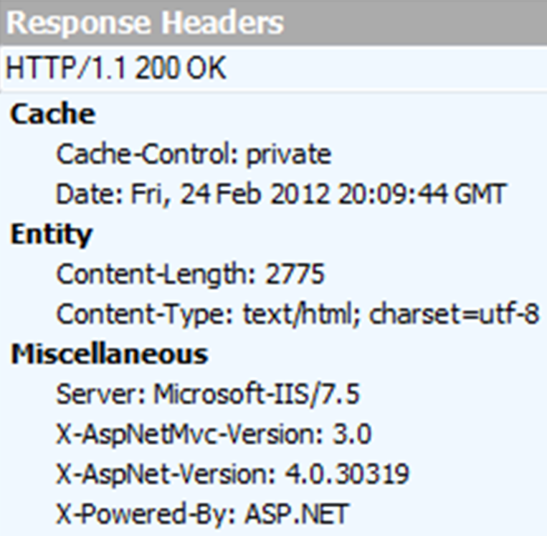
Ocultar cabeceras de servidor

Slide 36
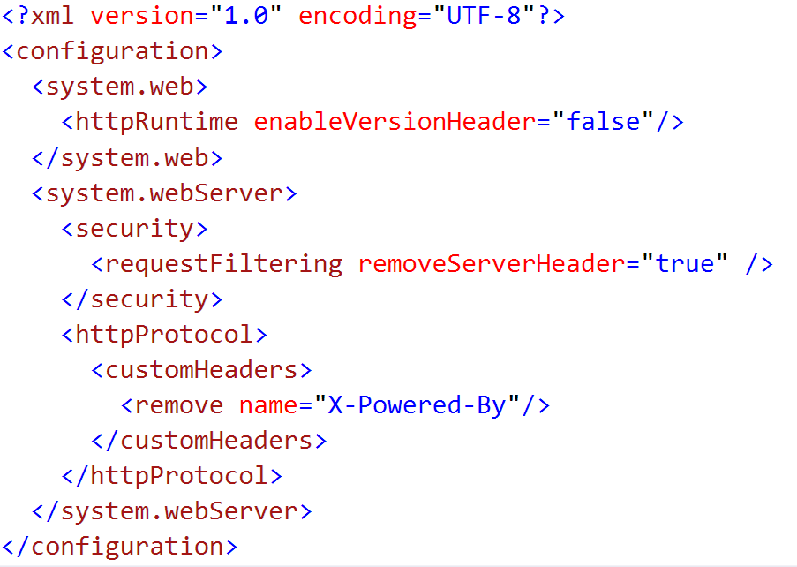
Ocultar cabeceras de servidor

Slide 37
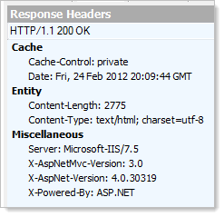
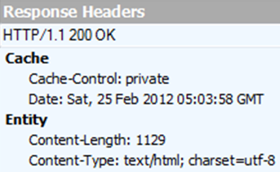
Ocultar cabeceras de servidor

Slide 38
Cabeceras relacionadas con seguridad
CSP – Content Security Policy
Indica al navegador los orígenes permitidos para descargar contenido en el sitio
HTTP Strict Transport Security (HSTS)
Indica al navegador que todas las comunicaciones se hagan a través de HTTPs
https://developer.mozilla.org/es/docs/Web/HTTP/Headers

Slide 39
Cabeceras relacionadas con seguridad
CSP – Content Security Policy
Content-Security-Policy:
default-src 'self';
script-src https://static.ads-twitter.com;
img-src 'self' https://s3.amazonaws.com;
font-src 'self' https://fonts.gstatic.com;
style-src 'self' https://styles.googleapis.com;
frame-ancestors 'none';
HTTP Strict Transport Security (HSTS)
Strict-Transport-Security: max-age=63072000; includeSubDomains; preload
* Preload: https://hstspreload.org
https://developer.mozilla.org/es/docs/Web/HTTP/Headers

Slide 40
Cabeceras relacionadas con seguridad
X-Content-Type-Options
Permite desactivar MIME type sniffing en el cliente: cuando no aparece un tipo MIME o cuando el navegador cree que se han definido incorrectamente, puede cambiar el tipo consultando el contenido del recurso.
X-Frame-Options
Impide que el sitio se pueda cargar en un iFrame.
Evita ataques clickjacking.
Para navegadores que no admiten CSP
X-XSS-Protection
Protege contra ataques XSS (Cross Site Scripting).
Para navegadores que no admiten CSP.
Referrer-Policy
Permite controlar la información que el navegador envía cuando se enlaza a otros sitios.
https://developer.mozilla.org/es/docs/Web/HTTP/Headers

Slide 41
Cabeceras relacionadas con seguridad
X-Content-Type-Options
X-Content-Type-Options: nosniff
X-Frame-Options
X-Frame-Options: deny
X-Frame-Options: sameorigin
X-XSS-Protection
X-XSS-Protection: 1; mode=block
Referrer-Policy
Referrer-Policy: no-referrer
https://developer.mozilla.org/es/docs/Web/HTTP/Headers

Slide 42
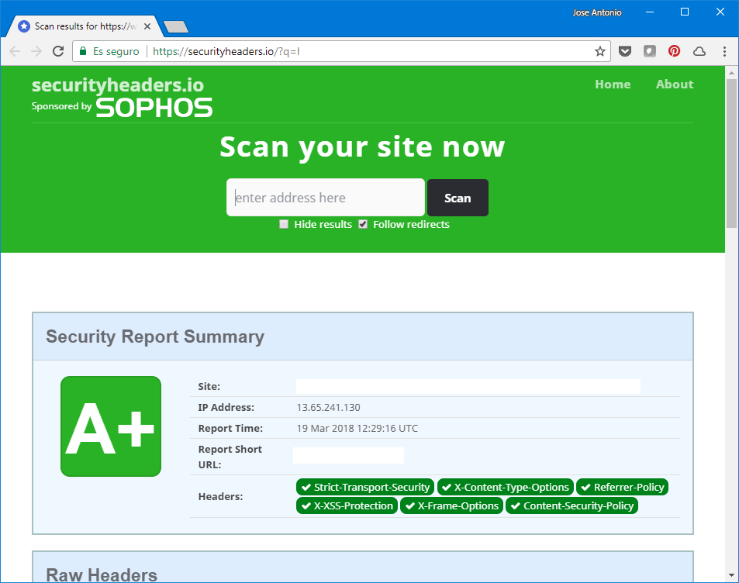
Verificando las cabeceras
https://securityheaders.io

Slide 43
Desarrollo basado en componentes
OWASP - A9: 2017 – Using component with known vulnerabilities

Slide 44
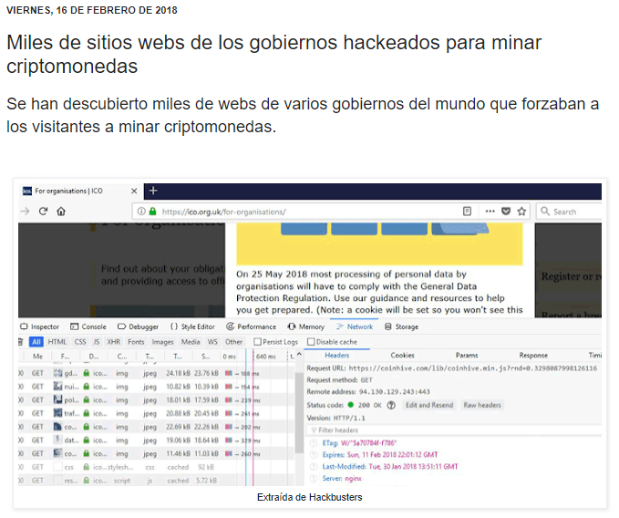
Atacando la cadena de suministros
http://unaaldia.hispasec.com/2018/02/miles-de-sitios-webs-de-los-gobiernos.html

Slide 45
Atacando la cadena de suministros
“Los ciberdelincuentes consiguieron modificar un complemento de accesibilidad de terceros llamado Browsealoud, el cuál estaba presente en todas las webs afectadas. Una vez más, la secuencia de comandos que se insertó pertenece a CoinHive…”
http://unaaldia.hispasec.com/2018/02/miles-de-sitios-webs-de-los-gobiernos.html

Slide 46
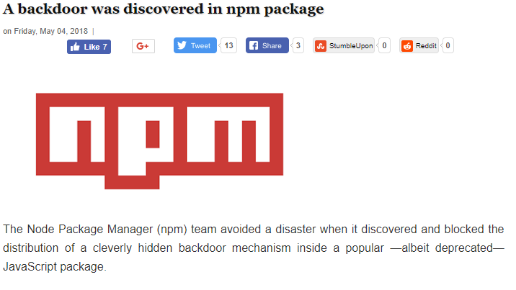
Atacando la cadena de suministros
http://www.ehackingnews.com/2018/05/a-backdoor-was-discovered-in-npm-package.html

Slide 47
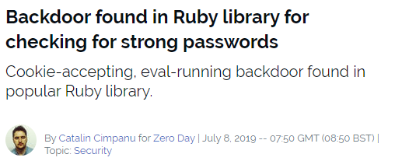
Atacando la cadena de suministros
http://www.ehackingnews.com/2018/05/a-backdoor-was-discovered-in-npm-package.html
https://www.zdnet.com/google-amp/article/backdoor-found-in-ruby-library-for-checking-for-strong-passwords/

Slide 48
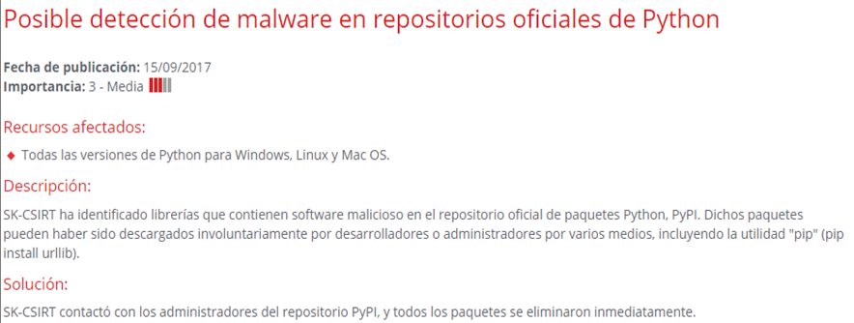
Atacando la cadena de suministros
http://www.ehackingnews.com/2018/05/a-backdoor-was-discovered-in-npm-package.html
https://www.zdnet.com/google-amp/article/backdoor-found-in-ruby-library-for-checking-for-strong-passwords/
https://www.certsi.es/alerta-temprana/avisos-seguridad/posible-deteccion-malware-repositorios-oficiales-python

Slide 49
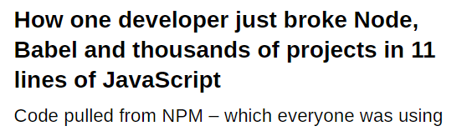
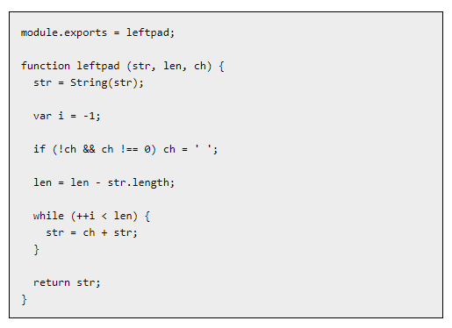
Atacando (sin querer) la cadena de suministros
https://www.theregister.co.uk/2016/03/23/npm_left_pad_chaos/

Slide 50
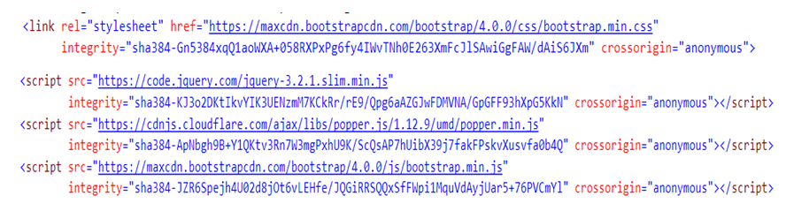
Soluciones para sitios Web
Subresource integrity (https://www.w3.org/TR/SRI)
Solicita al navegador que verifique la integridad del recurso solicitado.
RetireJS (https://retirejs.github.io/retire.js)
Retire.js ayuda a detectar las librerías JavaScript en uso en nuestro sitio web para las cuales se ha detectado alguna vulnerabilidad.

Slide 51
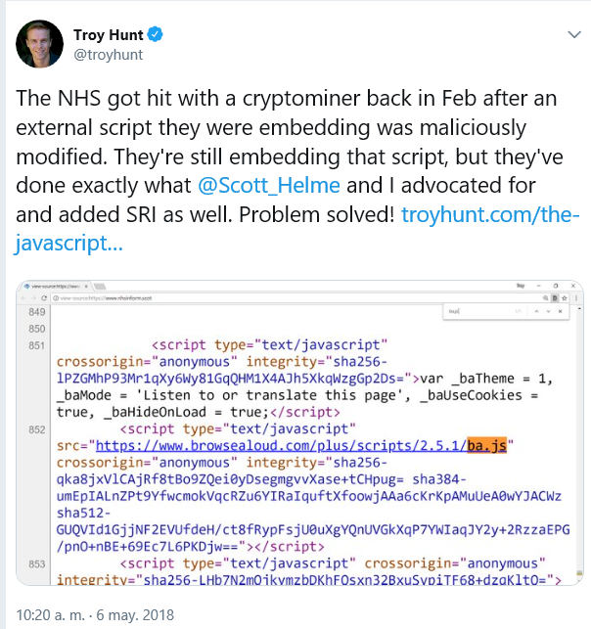
Soluciones para sitios Web
Subresource integrity (https://www.w3.org/TR/SRI)
Solicita al navegador que verifique la integridad del recurso solicitado.
RetireJS (https://retirejs.github.io/retire.js)
Retire.js ayuda a detectar las librerías JavaScript en uso en nuestro sitio web para las cuales se ha detectado alguna vulnerabilidad.

Slide 52
Sql Injection
A1- 2017: Injection

Slide 53
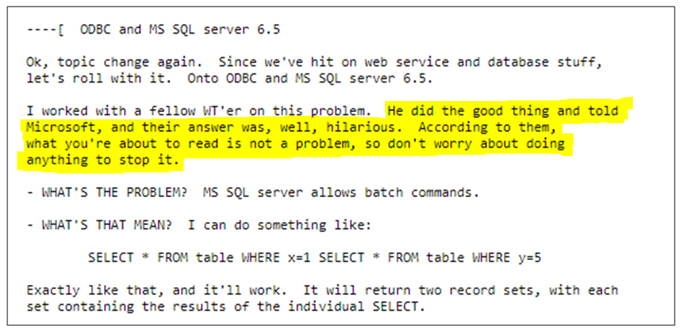
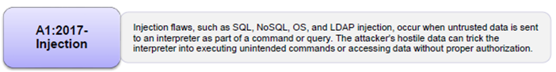
Sql Injection
Los primeros artículos sobre SQL Injection aparecieron en 1.998
NT Web Technology Vulnerabilities – revista Phrack

Slide 54
Sql Injection - OWASP
Un ataque de inyección SQL consiste en la inserción de una consulta SQL mediante el cliente de la aplicación.
Este tipo de ataques puede:
Leer datos sensibles
Modificar datos
Ejecutar operaciones de administración sobre la base de datos …
Los ataques de inyección SQL permiten a los atacantes falsificar su identidad, alterar datos existentes, causar problemas de repudio como evitar transacciones o modificar balances, obtener todos los datos del sistema, destruir datos y convertirse en administradores de la base de datos …
La gravedad de este tipo de ataques sólo está limitada por el nivel del atacante y su imaginación …
En general, SQL Injection se debería considerar un ataque muy grave
https://www.owasp.org/index.php/SQL_Injection

Slide 55
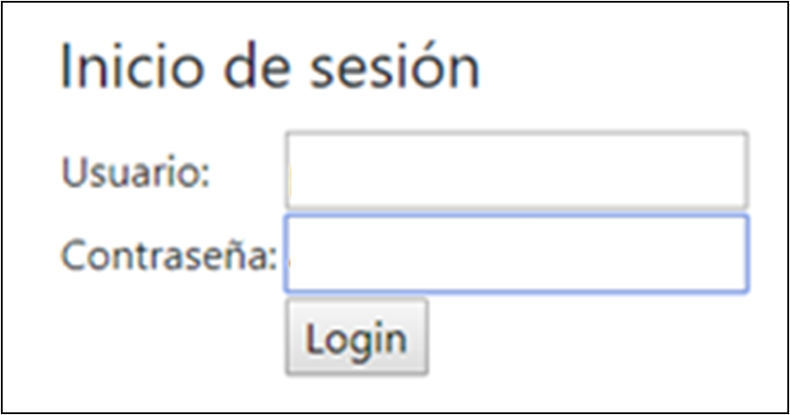
Sql Injection – Iniciar sesión

Slide 56
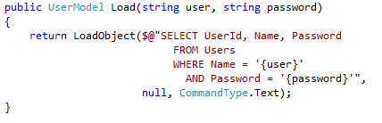
Sql Injection – Iniciar sesión

Slide 57

Sql Injection – Iniciar sesión
El ataque …

Slide 58
Sql Injection – Iniciar sesión
El ataque …

Slide 59

Sql Injection – Iniciar sesión
El ataque …

Slide 60
Sql Injection – Iniciar sesión
El ataque …

Slide 61

Sql Injection – Iniciar sesión
El ataque …

Slide 62

Sql Injection – Obteniendo datos
La víctima…

Slide 63


Sql Injection – Obteniendo datos
La víctima…

Slide 64

Sql Injection – Obteniendo datos
La víctima…

Slide 65

Sql Injection – Obteniendo datos
La víctima…

Slide 66
Sql Injection – Obteniendo datos
El ataque …

Slide 67

Sql Injection – Obteniendo datos
El ataque …

Slide 68

Sql Injection – Obteniendo datos
El ataque …

Slide 69

Sql Injection – URL
La víctima…

Slide 70

Sql Injection – URL
La víctima…

Slide 71

Sql Injection – URL
La víctima…

Slide 72

Sql Injection – URL
La víctima…

Slide 73

Sql Injection – URL

Slide 74

Sql Injection – URL

Slide 75

Sql Injection – URL

Slide 76

Sql Injection – URL

Slide 77
Sql Injection – Headers

Slide 78

Sql Injection – Headers

Slide 79

Sql Injection – Headers

Slide 80

Sql Injection – Headers

Slide 81

Blind Sql Injection

Slide 82
Blind Sql Injection

Slide 83

Blind Sql Injection

Slide 84

Sql Injection – Solución
Utilizar consultas parametrizadas
Validar los datos introducidos por el usuario
Sustituir o eliminar cadenas peligrosas al construir consultas SQL al vuelo
No revelar información de error de la base de datos
Asignar privilegios adecuados a los usuarios de consulta de datos
Revisar los logs de consulta

Slide 85

Sql Injection – Por favor, formación
http://www.neerajcodesolutions.com/2015/01/how-to-send-forgot-password-link-on.html

Slide 86

Sql Injection no sólo afecta a la web
https://unaaldia.hispasec.com/2019/09/bypass-mediante-sql-injection-en-alexa.html

Slide 87

Blind Sql Injection - Aplicaciones
http://sqlmap.org/

Slide 88
Reverse tabnabbing

Slide 89
Reverse tabnabbing
Las páginas que se vinculan con target = ‘_blank’ obtienen un vínculo a la página gracias al objeto window.opener.
El destino, puede cambiar window.opener.location a cualquier otra página.
No es necesario que el sitio original esté comprometido, simplemente que permita a los usuarios almacenar direcciones y se abran con target = ‘_blank’.
CORS no se aplica a este tipo de enlaces.
Demo → https://mathiasbynens.github.io/rel-noopener/

Slide 90

Reverse tabnabbing
La víctima …

Slide 91

Reverse tabnabbing
La víctima …

Slide 92

Reverse tabnabbing
La víctima …

Slide 93


Reverse tabnabbing
El atacante

Slide 94

Reverse tabnabbing
El atacante

Slide 95

Reverse tabnabbing
El atacante

Slide 96

Reverse tabnabbing - Solución
Utilizar rel = “noopener” o rel = “noreferrer” en los vínculos

Slide 97

Reverse tabnabbing - Solución
Utilizar rel = “noopener” o rel = “noreferrer” en los vínculos
Con JavaScript eliminar la referencia a window.opener

Slide 98


Reverse tabnabbing - Solución

Slide 99

Reverse tabnabbing - Solución

Slide 100
Reverse tabnabbing - Solución

Slide 101

Reverse tabnabbing - Solución

Slide 102
CSRF Cross Site Request Forgery

Slide 103

CSRF

Slide 104

CSRF

Slide 105

CSRF

Slide 106


CSRF

Slide 107

CSRF
El contenido del atacante

Slide 108

CSRF

Slide 109

CSRF – La solución
El código de la víctima

Slide 110

CSRF – La solución
El código de la víctima

Slide 111

CSRF – La solución
El código de la víctima
Y en la parte servidor …

Slide 112

CSRF – La solución
… y el atacante

Slide 113

CSRF – Publicidad …
https://marketplace.visualstudio.com/items?itemName=JaroslavLobacevski.SecurityCodeScan

Slide 114

CSRF – Publicidad …
https://marketplace.visualstudio.com/items?itemName=JaroslavLobacevski.SecurityCodeScan

Slide 115
XSS – Cross site scripting
A7:2017 - Cross-Site Scripting (XSS)

Slide 116
XSS – Cross Site Scripting
Permite a los atacantes inyectar código cliente en las páginas Web que ven los usuarios.
Puede utilizarse para saltarse los métodos de control de acceso como CORS.
Almacenada o persistente: consiste en insertar código HTML peligroso (script, iFrame, SVG…) en formularios que posteriormente se visualizan en la página del cliente.
Reflejado o no persistente: modifica los valores utilizados por la aplicación para pasar variables entre páginas. Por ejemplo, un mensaje en la URL del navegador, cookie o cabecera HTTP.
Mutated XSS (mXSS): el atacante inyecta código que inicialmente es seguro pero que cuando el navegador lo interpreta y lo reproduce en el cliente se convierte en código peligroso.

Slide 117


XSS – El problema
Modelo …
Vista …

Slide 118

XSS – Una alerta

Slide 119

XSS – Una alerta

Slide 120

XSS – Sin comillas

Slide 121

XSS – Sin comillas

Slide 122

XSS – Leyendo cookies

Slide 123

XSS – Leyendo cookies

Slide 124

XSS – Leyendo cookies

Slide 125

XSS – Creando un iFrame

Slide 126

XSS – Creando un iFrame

Slide 127

XSS – Con un KeyLogger

Slide 128

XSS – Con un KeyLogger

Slide 129

XSS – Con un KeyLogger

Slide 130

XSS – La primera solución

Slide 131

XSS – La primera solución

Slide 132
XSS – No sólo script
<video onerror="alert(1)"><source></source></video>
<link rel="import" href="test.svg" />
<div onfocus="alert(1)" contenteditable tabindex="0" id="xss"></div>
<table background="javascript:alert(1)"></table>
<svg> <![CDATA[><image xlink:href="]]> <img src=xx:x onerror=alert(2)//"> </svg>
<style><img src="</style><img src=x onerror=alert(1)//">
<img[a][b]src=x[d]onerror[c]=[e]"alert(1)">
<a href="[a]java[b]script[c]:alert(1)">XXX</a>
http://html5sec.org

Slide 133

XSS – Ejemplo mXSS
http://www.jsfuck.com/

Slide 134

XSS – Ejemplo mXSS
http://www.jsfuck.com/

Slide 135

XSS – Ejemplo mXSS
http://www.jsfuck.com/

Slide 136

XSS – Muchos más ejemplos
http://www.xss-payloads.com

Slide 137
XSS – Solución
Cualquier origen externo o entrada del usuario debe considerarse maliciosa y tratarse adecuadamente.
Aplicar técnicas de mitigación como listas de elementos permitidos o prohibidos.
Estudiar los contextos donde se pueden codificar datos como JavaScript, CSS, HTML o URLs y utilizar una librería XSS para aplicar la codificación apropiada.
(System.Web.Security.AntiXss)
Atácate a ti mismo: utiliza herramientas como scaners XSS para comprobar tus aplicaciones.

Slide 138
Ataques DoS

Slide 139

Ataques DoS – Denial of Service
Un ataque de denegación de servicio es un ataque a un sistema que causa que los usuarios legítimos no puedan acceder a los recursos o servicios.
Normalmente envía un alto número de peticiones que sobrecarga los sistemas.
En la mayoría de los casos no provoca pérdida de información a menos que se utilicen para ocultar otro tipo de ataques, como por ejemplo los ataques a cortafuegos.

Slide 140
Ataques DoS amplificados
Utiliza conexiones UDP: no valida las direcciones IP de destino.
A menos que el protocolo de aplicación utilice contramedidas de inicio de sesión (como VoIP), se puede cambiar la IP destino del datagrama para incluir la IP de la víctima.
El servidor de destino o amplificador, envía el resultado a la víctima, no al origen.
Ciertos comandos de protocolos UDP (como los servicios de DNS) responden con mensajes mucho mayores que los mensajes originales.

Slide 141

Ataques DoS amplificados
Utiliza conexiones UDP: no valida las direcciones IP de destino.
A menos que el protocolo de aplicación utilice contramedidas de inicio de sesión (como VoIP), se puede cambiar la IP destino del datagrama para incluir la IP de la víctima.
El servidor de destino o amplificador, envía el resultado a la víctima, no al origen.
Ciertos comandos de protocolos UDP (como los servicios de DNS) responden con mensajes mucho mayores que los mensajes originales.

Slide 142

Ataques DoS amplificados
Utiliza conexiones UDP: no valida las direcciones IP de destino.
A menos que el protocolo de aplicación utilice contramedidas de inicio de sesión (como VoIP), se puede cambiar la IP destino del datagrama para incluir la IP de la víctima.
El servidor de destino o amplificador, envía el resultado a la víctima, no al origen.
Ciertos comandos de protocolos UDP (como los servicios de DNS) responden con mensajes mucho mayores que los mensajes originales.

Slide 143

Ataques DoS amplificados - Memcached
Memcached es un sistema de servidores que permiten crear sistemas de caché para aumentar la velocidad de las aplicaciones Web dinámicas y reducir la carga de acceso a la base de datos.
https://memcached.org/about

Slide 144

Ataques DoS amplificados - Memcached
El protocolo Memcached permite consultas UDP, por tanto, un atacante puede:
Rellenar un objeto en memoria.
Solicitar los datos suplantando la IP con la dirección de la víctima.
En la práctica, una solicitud de 15 bytes puede dar como resultado una respuesta de 750 KB (una amplificación de 51.200).
https://github.com/memcached/memcached/blob/master/doc/protocol.txt

Slide 145

Ataques DoS amplificados - Memcached
El protocolo Memcached permite consultas UDP, por tanto, un atacante puede:
Rellenar un objeto en memoria.
Solicitar los datos suplantando la IP con la dirección de la víctima.
En la práctica, una solicitud de 15 bytes puede dar como resultado una respuesta de 750 KB (una amplificación de 51.200).
https://github.com/memcached/memcached/blob/master/doc/protocol.txt

Slide 146

Ataques DoS – Slow headers
Http no procesa una petición hasta que no se ha recibido completa.
Cuando un servidor Web recibe una petición, reserva recursos hasta el final de la petición. Los servidores multihilo, reservan un número máximo de conexiones.
En Slow headers, el atacante abre un gran número de conexiones e intenta que no se cierren enviando una petición GET con la cabecera incompleta y un valor grande en content-length. Para evitar que el servidor cierre la conexión por timeout, se va enviando una pequeña cantidad de datos cada cierto tiempo.
https://www.fwhibbit.es/denegacion-de-servicio-slow-headers

Slide 147
Desktop Keylogger

Slide 148

Keylogger – C#

Slide 149

Keylogger – C#

Slide 150

Keylogger – C#

Slide 151

Keylogger – C#

Slide 152
Man in the middle

Slide 153

Creando un proxy

Slide 154

Creando un proxy

Slide 155

Creando un proxy

Slide 156
Creando un proxy

Slide 157

Bloquear, redirigir, sustituir

Slide 158

Bloquear, redirigir, sustituir

Slide 159
R.A.T. – Remote Access Trojan

Slide 160

RAT - Cliente

Slide 161

RAT – Instrucciones

Slide 162

RAT – Instrucciones

Slide 163

RAT – Ataque DoS

Slide 164

RAT – Ataque DoS

Slide 165

RAT – Lectura contraseñas

Slide 166
RAT – Lectura contraseñas

Slide 167

Controlando un ordenador con un pendrive
https://github.com/hak5darren/USB-Rubber-Ducky/

Slide 168

Controlando un ordenador con un pendrive
https://github.com/hak5darren/USB-Rubber-Ducky/

Slide 169

O controlando un móvil con un cable
http://mg.lol/blog/omg-cable/

Slide 170

Y así llegamos al final

